Slide 1


Slide 2
Chris
Toffel
01817147198

Slide 3
Logo

Slide 4
REferensi

Slide 5



Slide 6




Other
Colors
Font
MEONK PLANS
The KIDS MARKER

Slide 7

Alternatives

Slide 8
Mock Up

Slide 9

Splash Art Src : Brawl Stars

Slide 10

Splash Art Src : Brawl Stars

Slide 11
CHARAC TERS

Slide 12
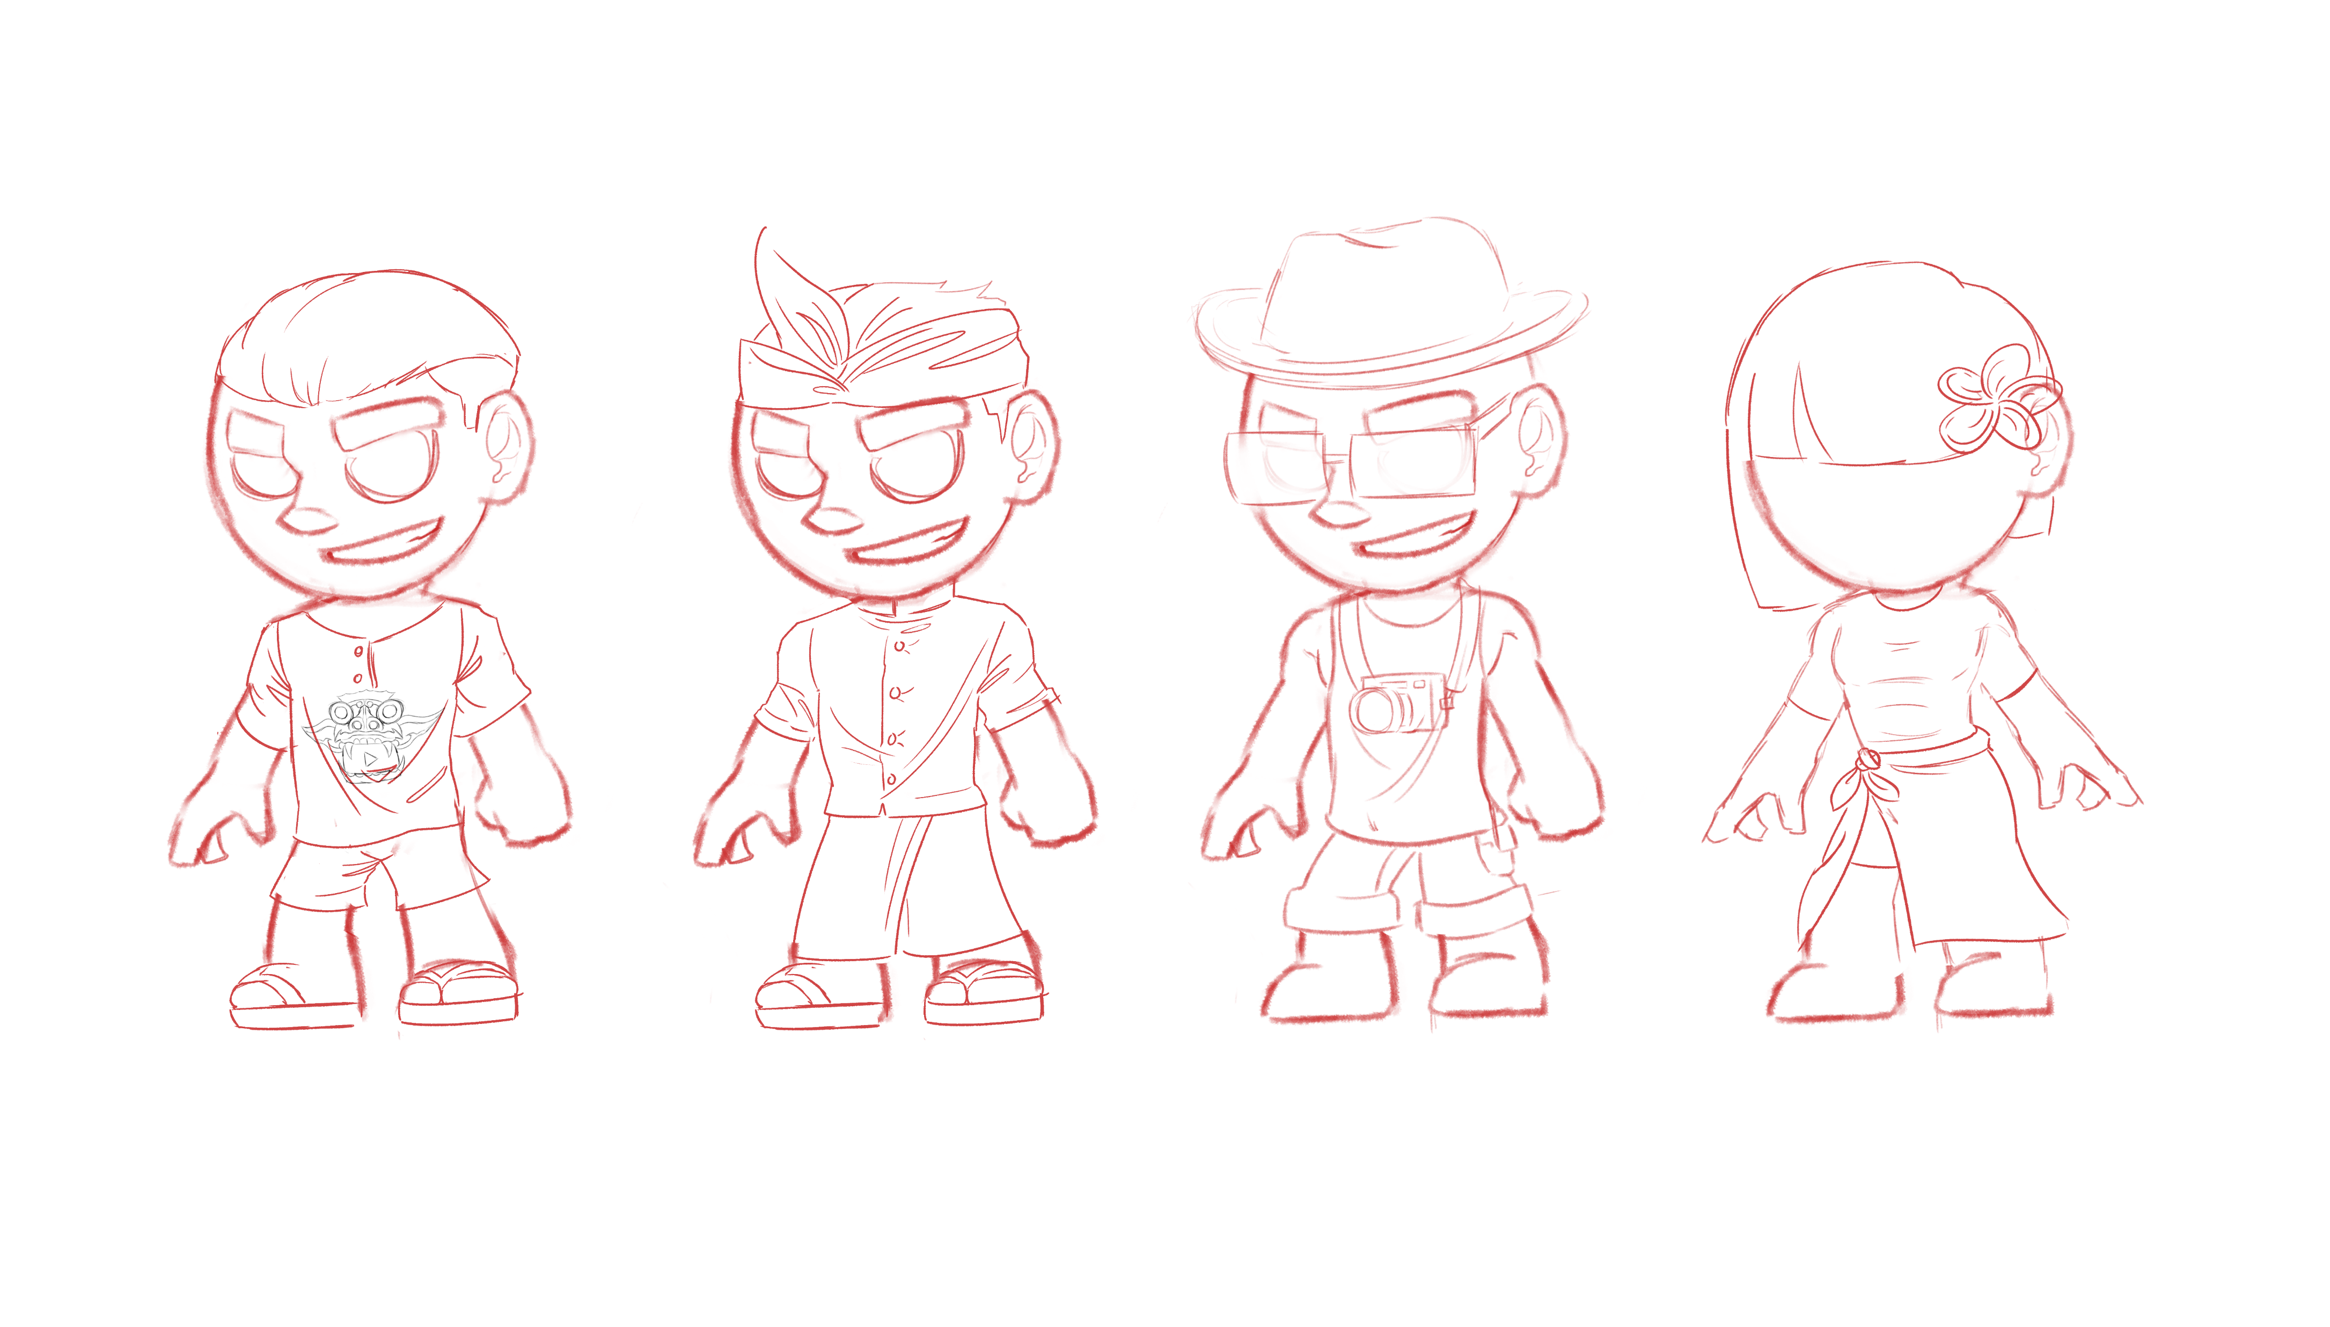
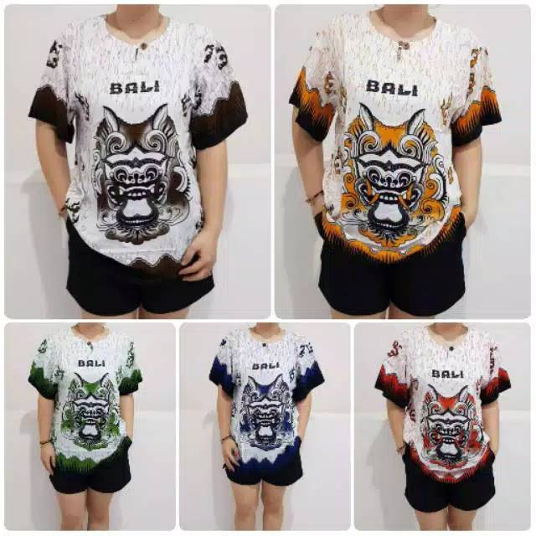
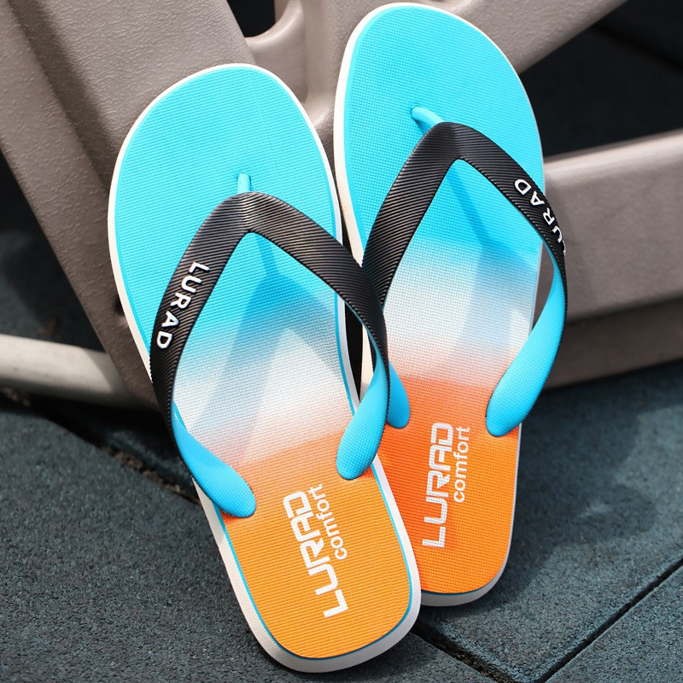
The Local Tourist
Seorang Turis local yang sedang berlibur ke bali, referensi pakaiannya adalah baju barong dan sendal jepit

Slide 13
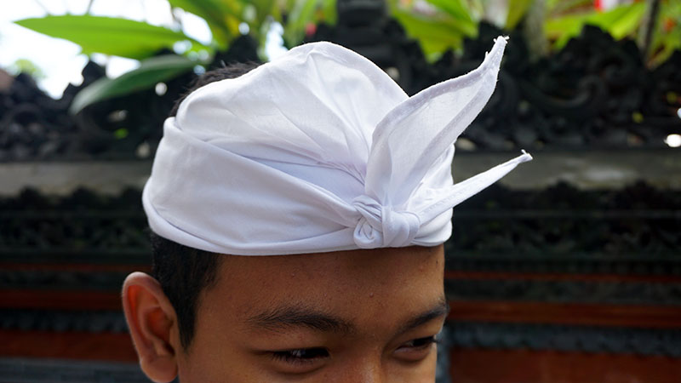
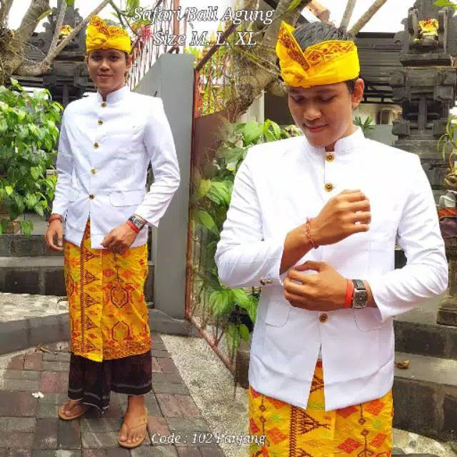
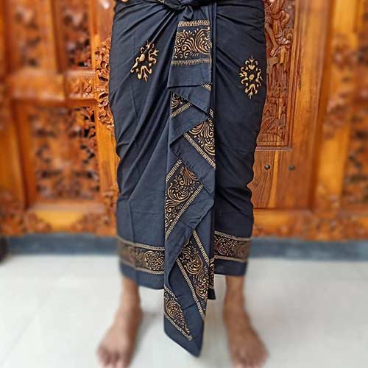
Balinese Guy
Pria Asli Bali yang menggunakan baju adat safari bali, yaitu baju seperti kemeja putih beserta udeng dan kain khas bali bernama kamben

Slide 14
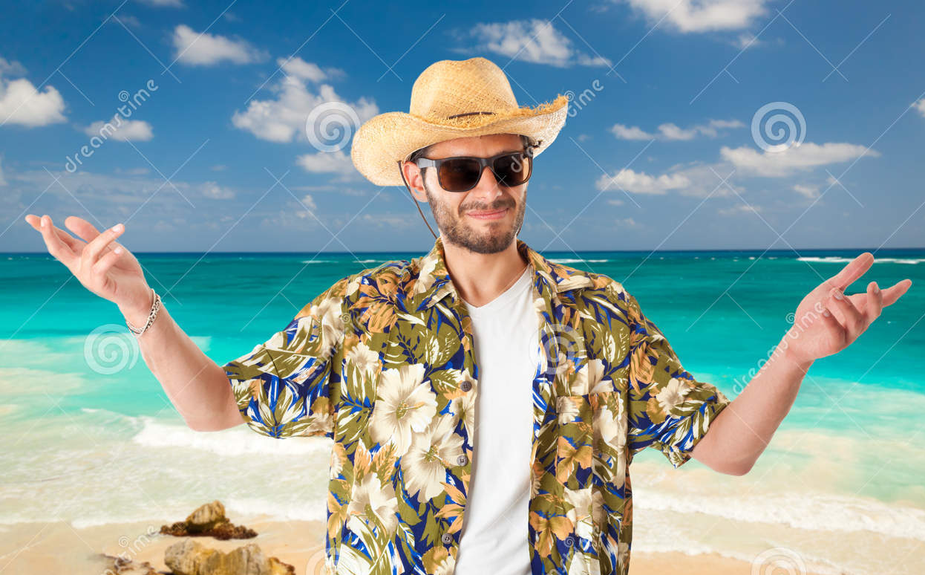
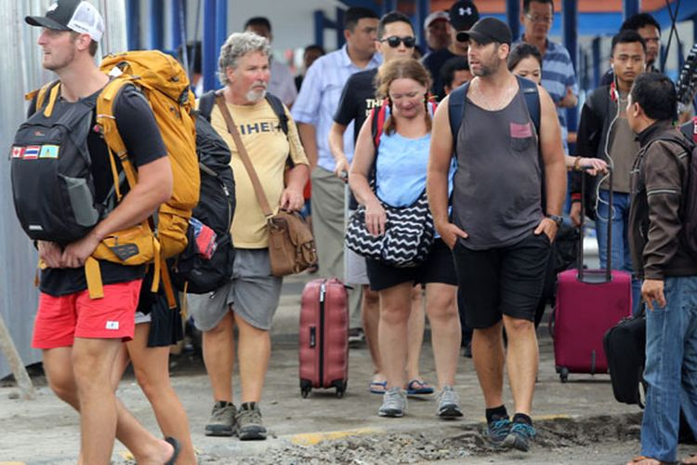
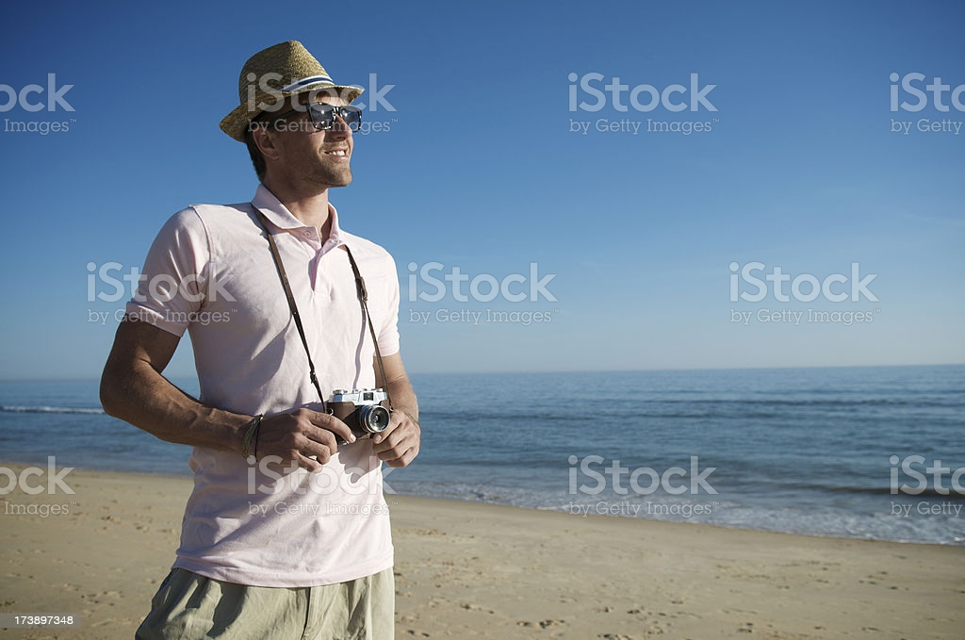
The Foreigner Tourist
Turis Asal Luar negeri, referensi diambil dari gaya kebanyakan turis dibali, yaitu menggunakan topi pantai kaos oblong dan tak lupa kamera

Slide 15
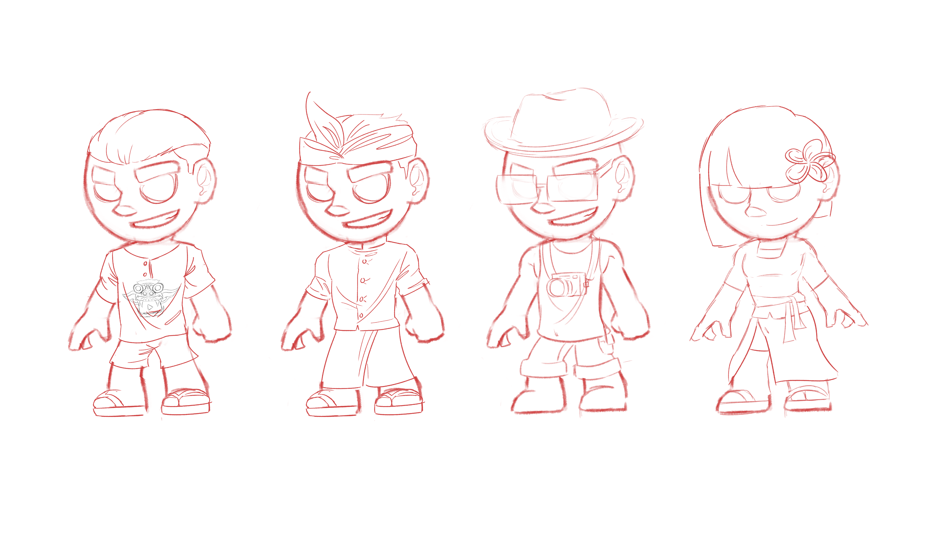
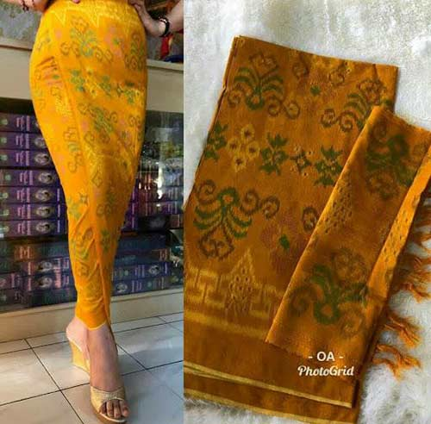
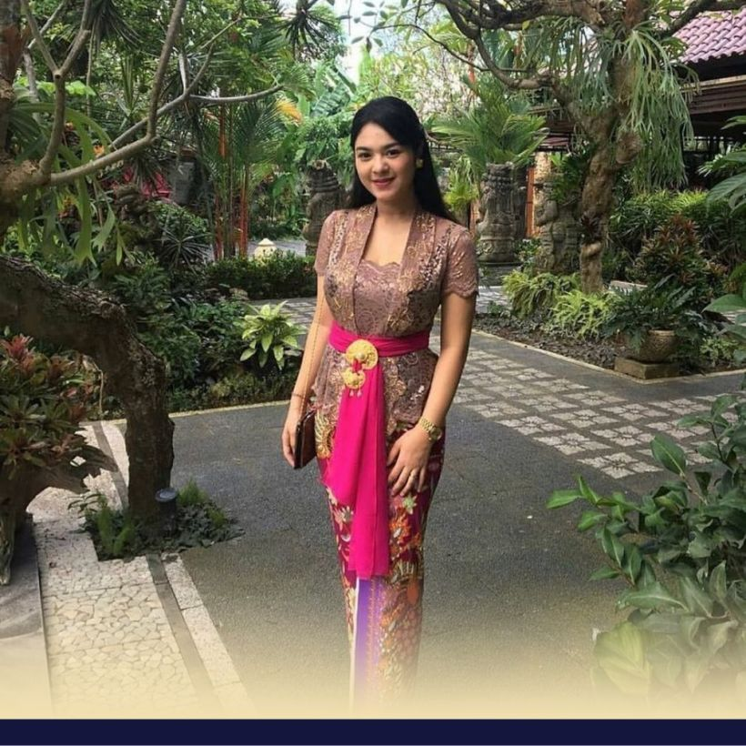
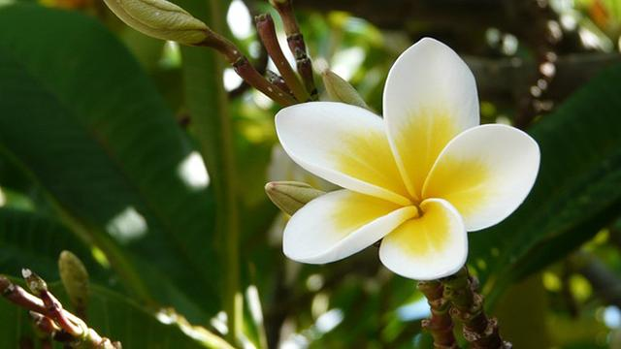
Balinese Girl
Wanita Asli Bali, Referensi yang diambil adalah kebaya khas bali, kain kamben dan juga bunga kamboja

Slide 16
VI
SUAL
Presentasi 3

Slide 17
logo

Slide 18


Slide 19

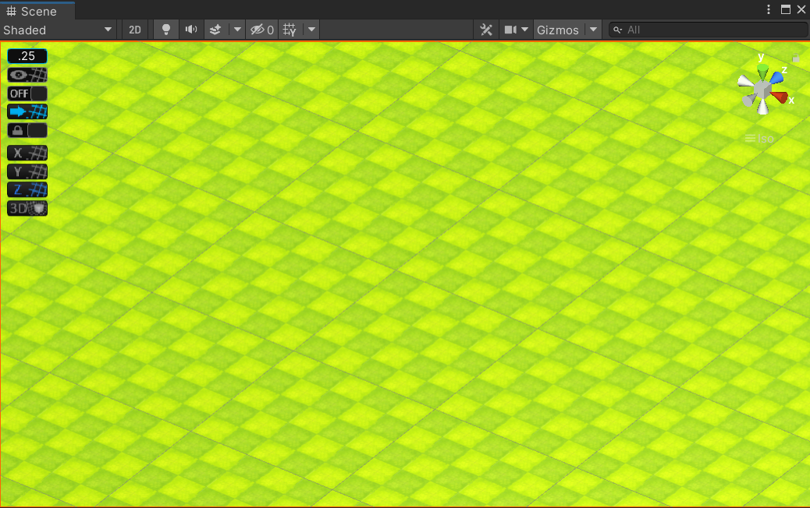
Tiles

Slide 20
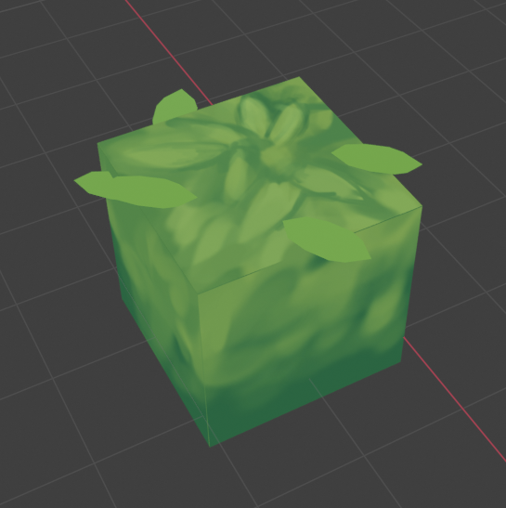
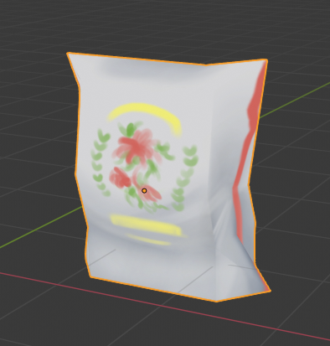
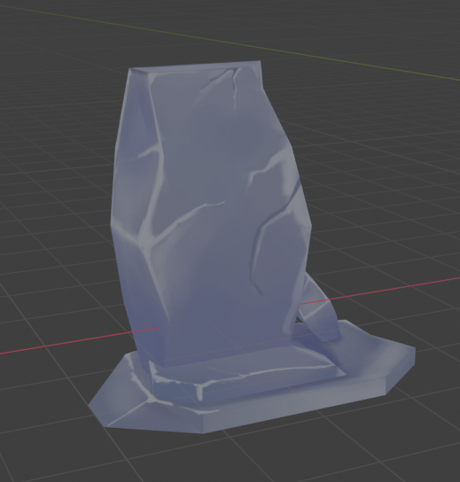
Asset

Slide 21
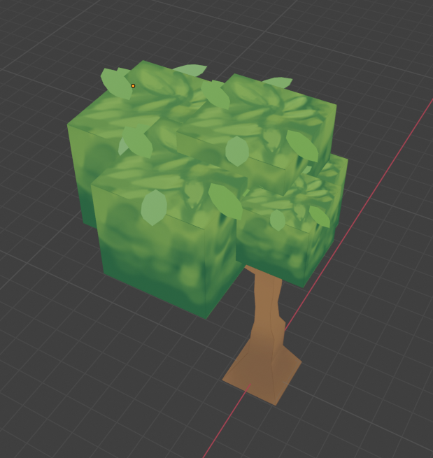
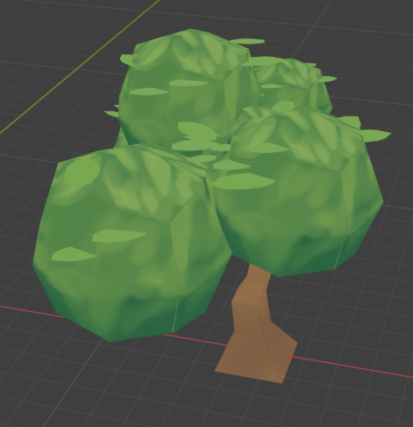
Pohon STYLe CUBe dan ROund

Slide 22
Contoh
In Game

Slide 23
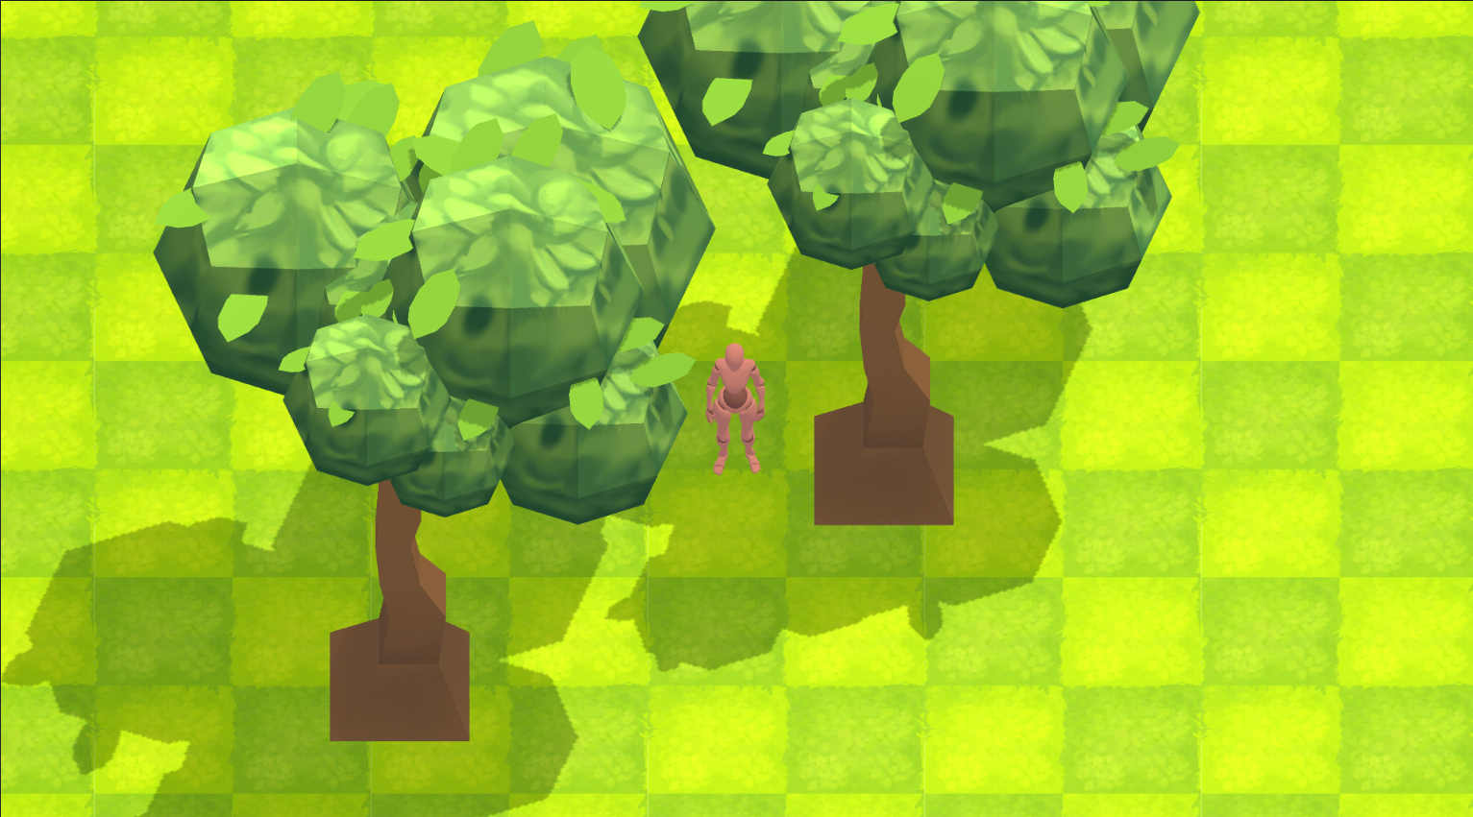

Slide 24
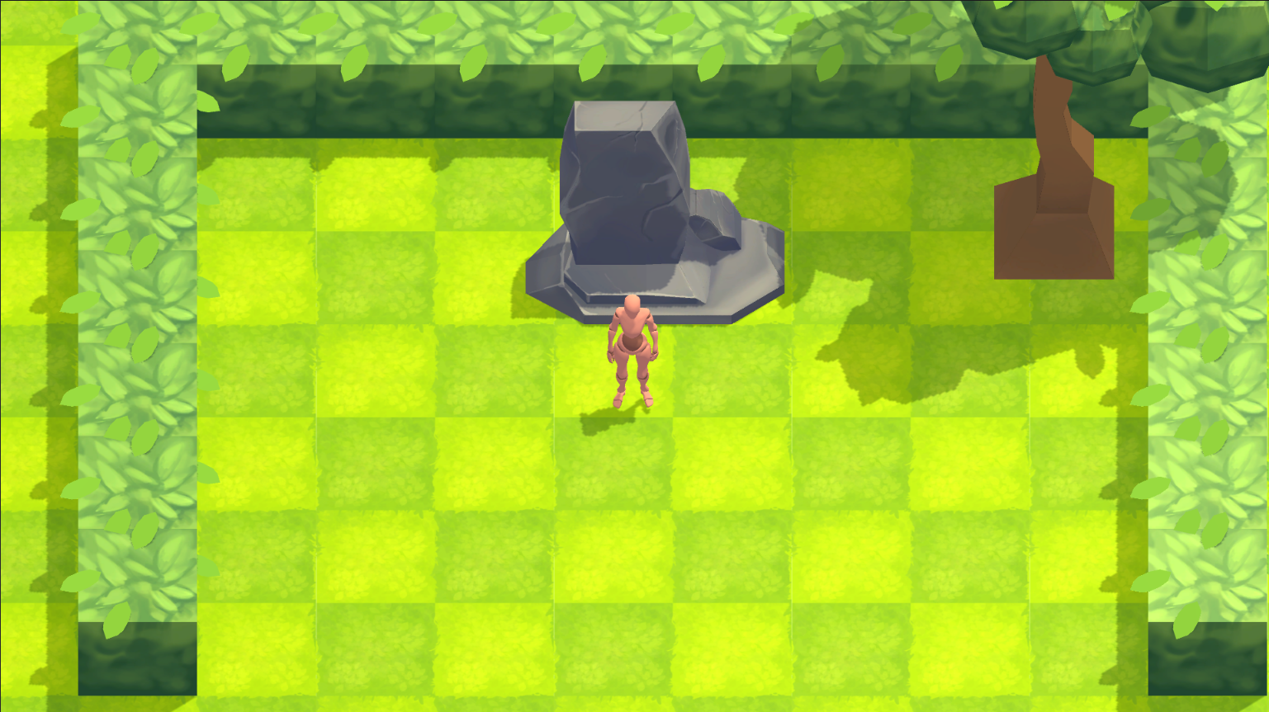

Slide 25
VI
SUAL
Presentasi 4

Slide 26
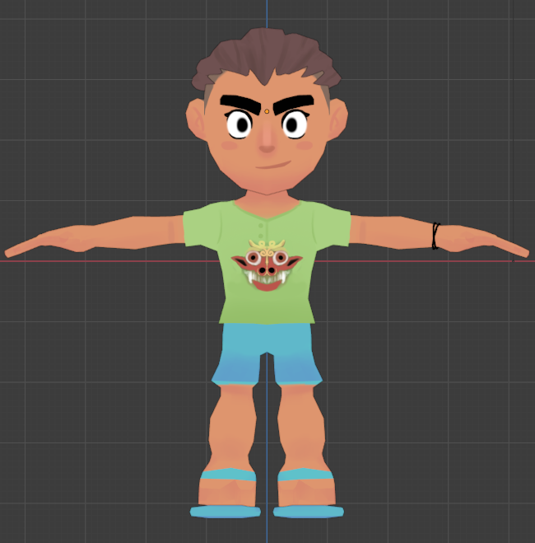
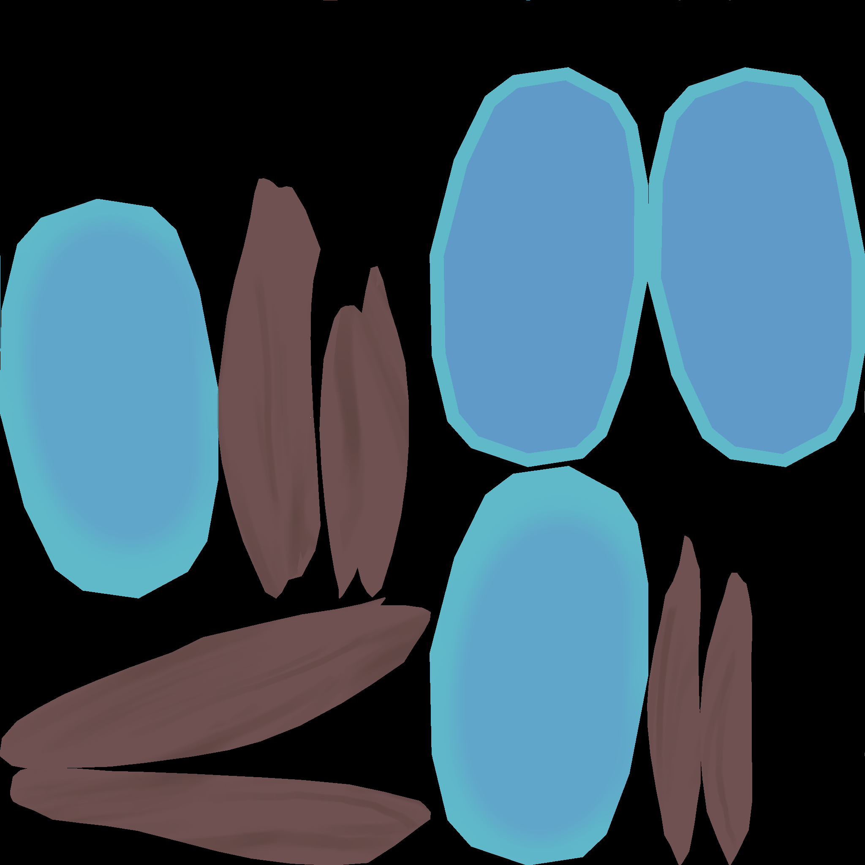
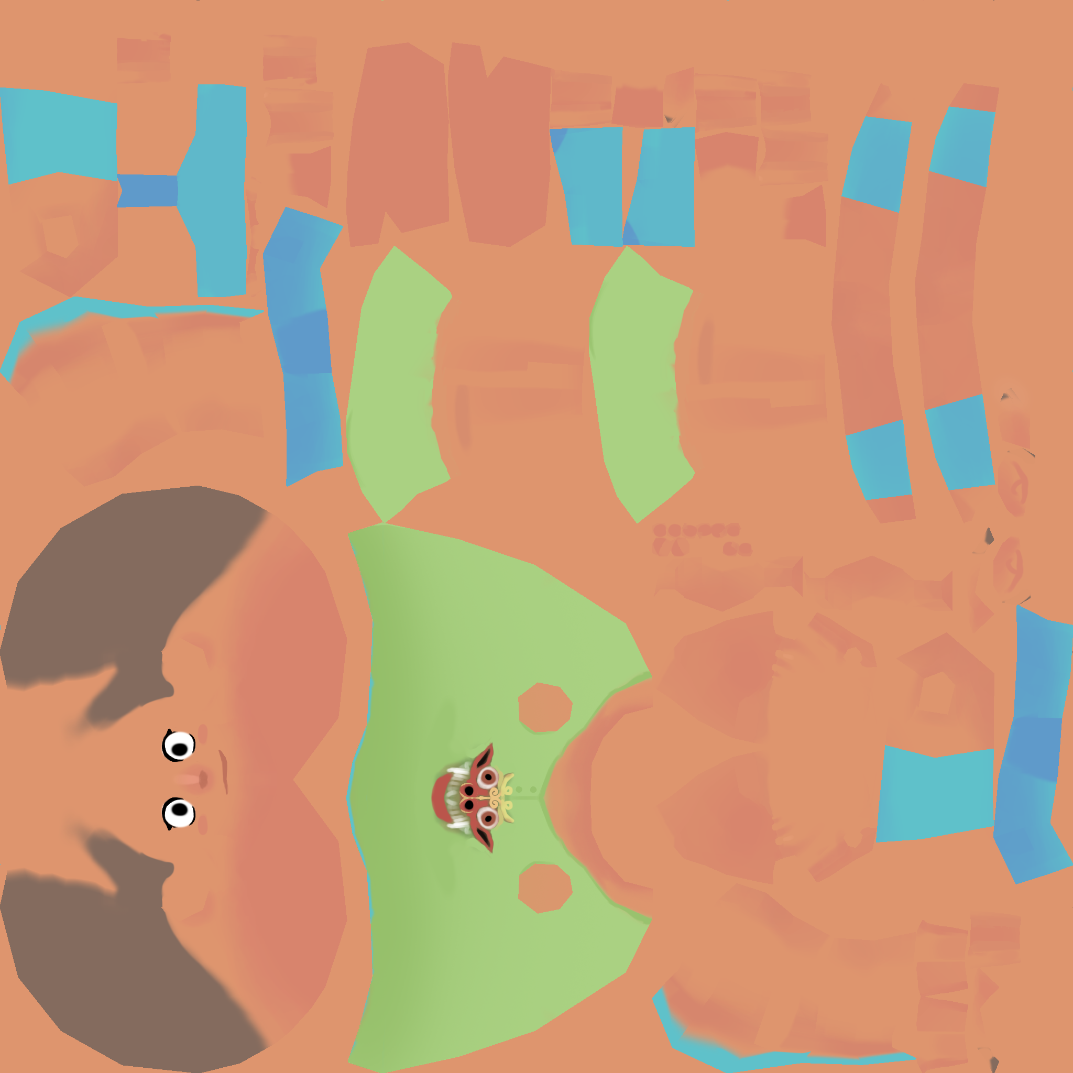
The Local Tourist
Seorang Turis local yang sedang berlibur ke bali, referensi pakaiannya adalah baju barong dan sendal jepit

Slide 27
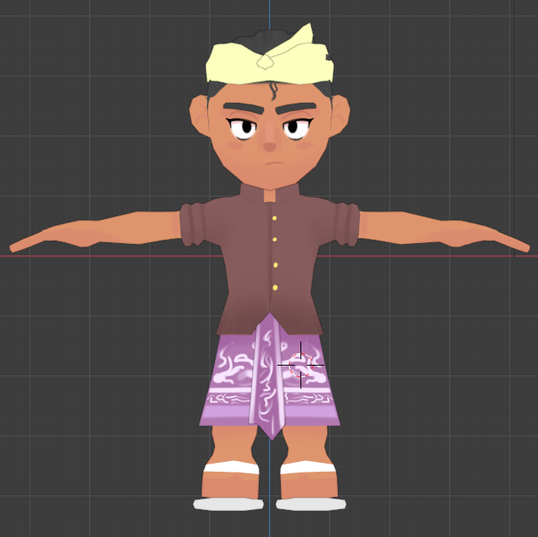
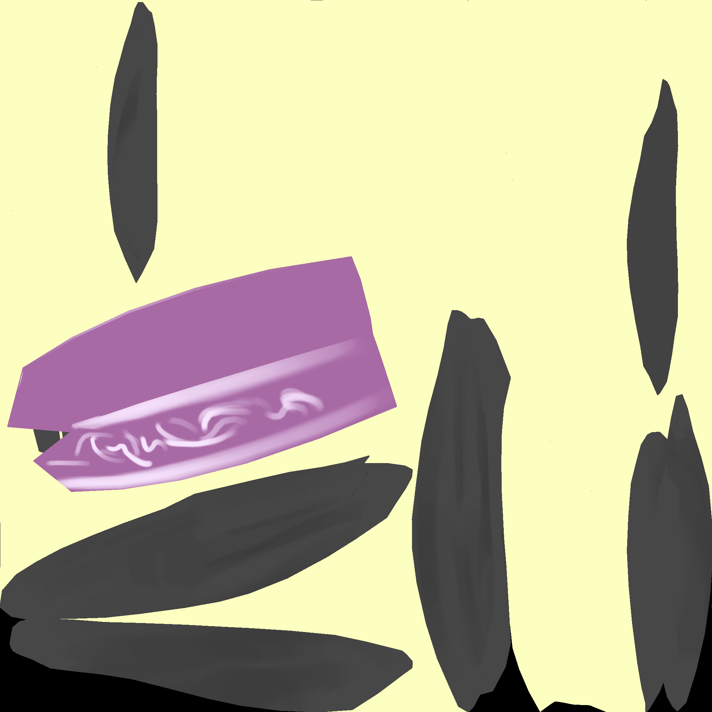
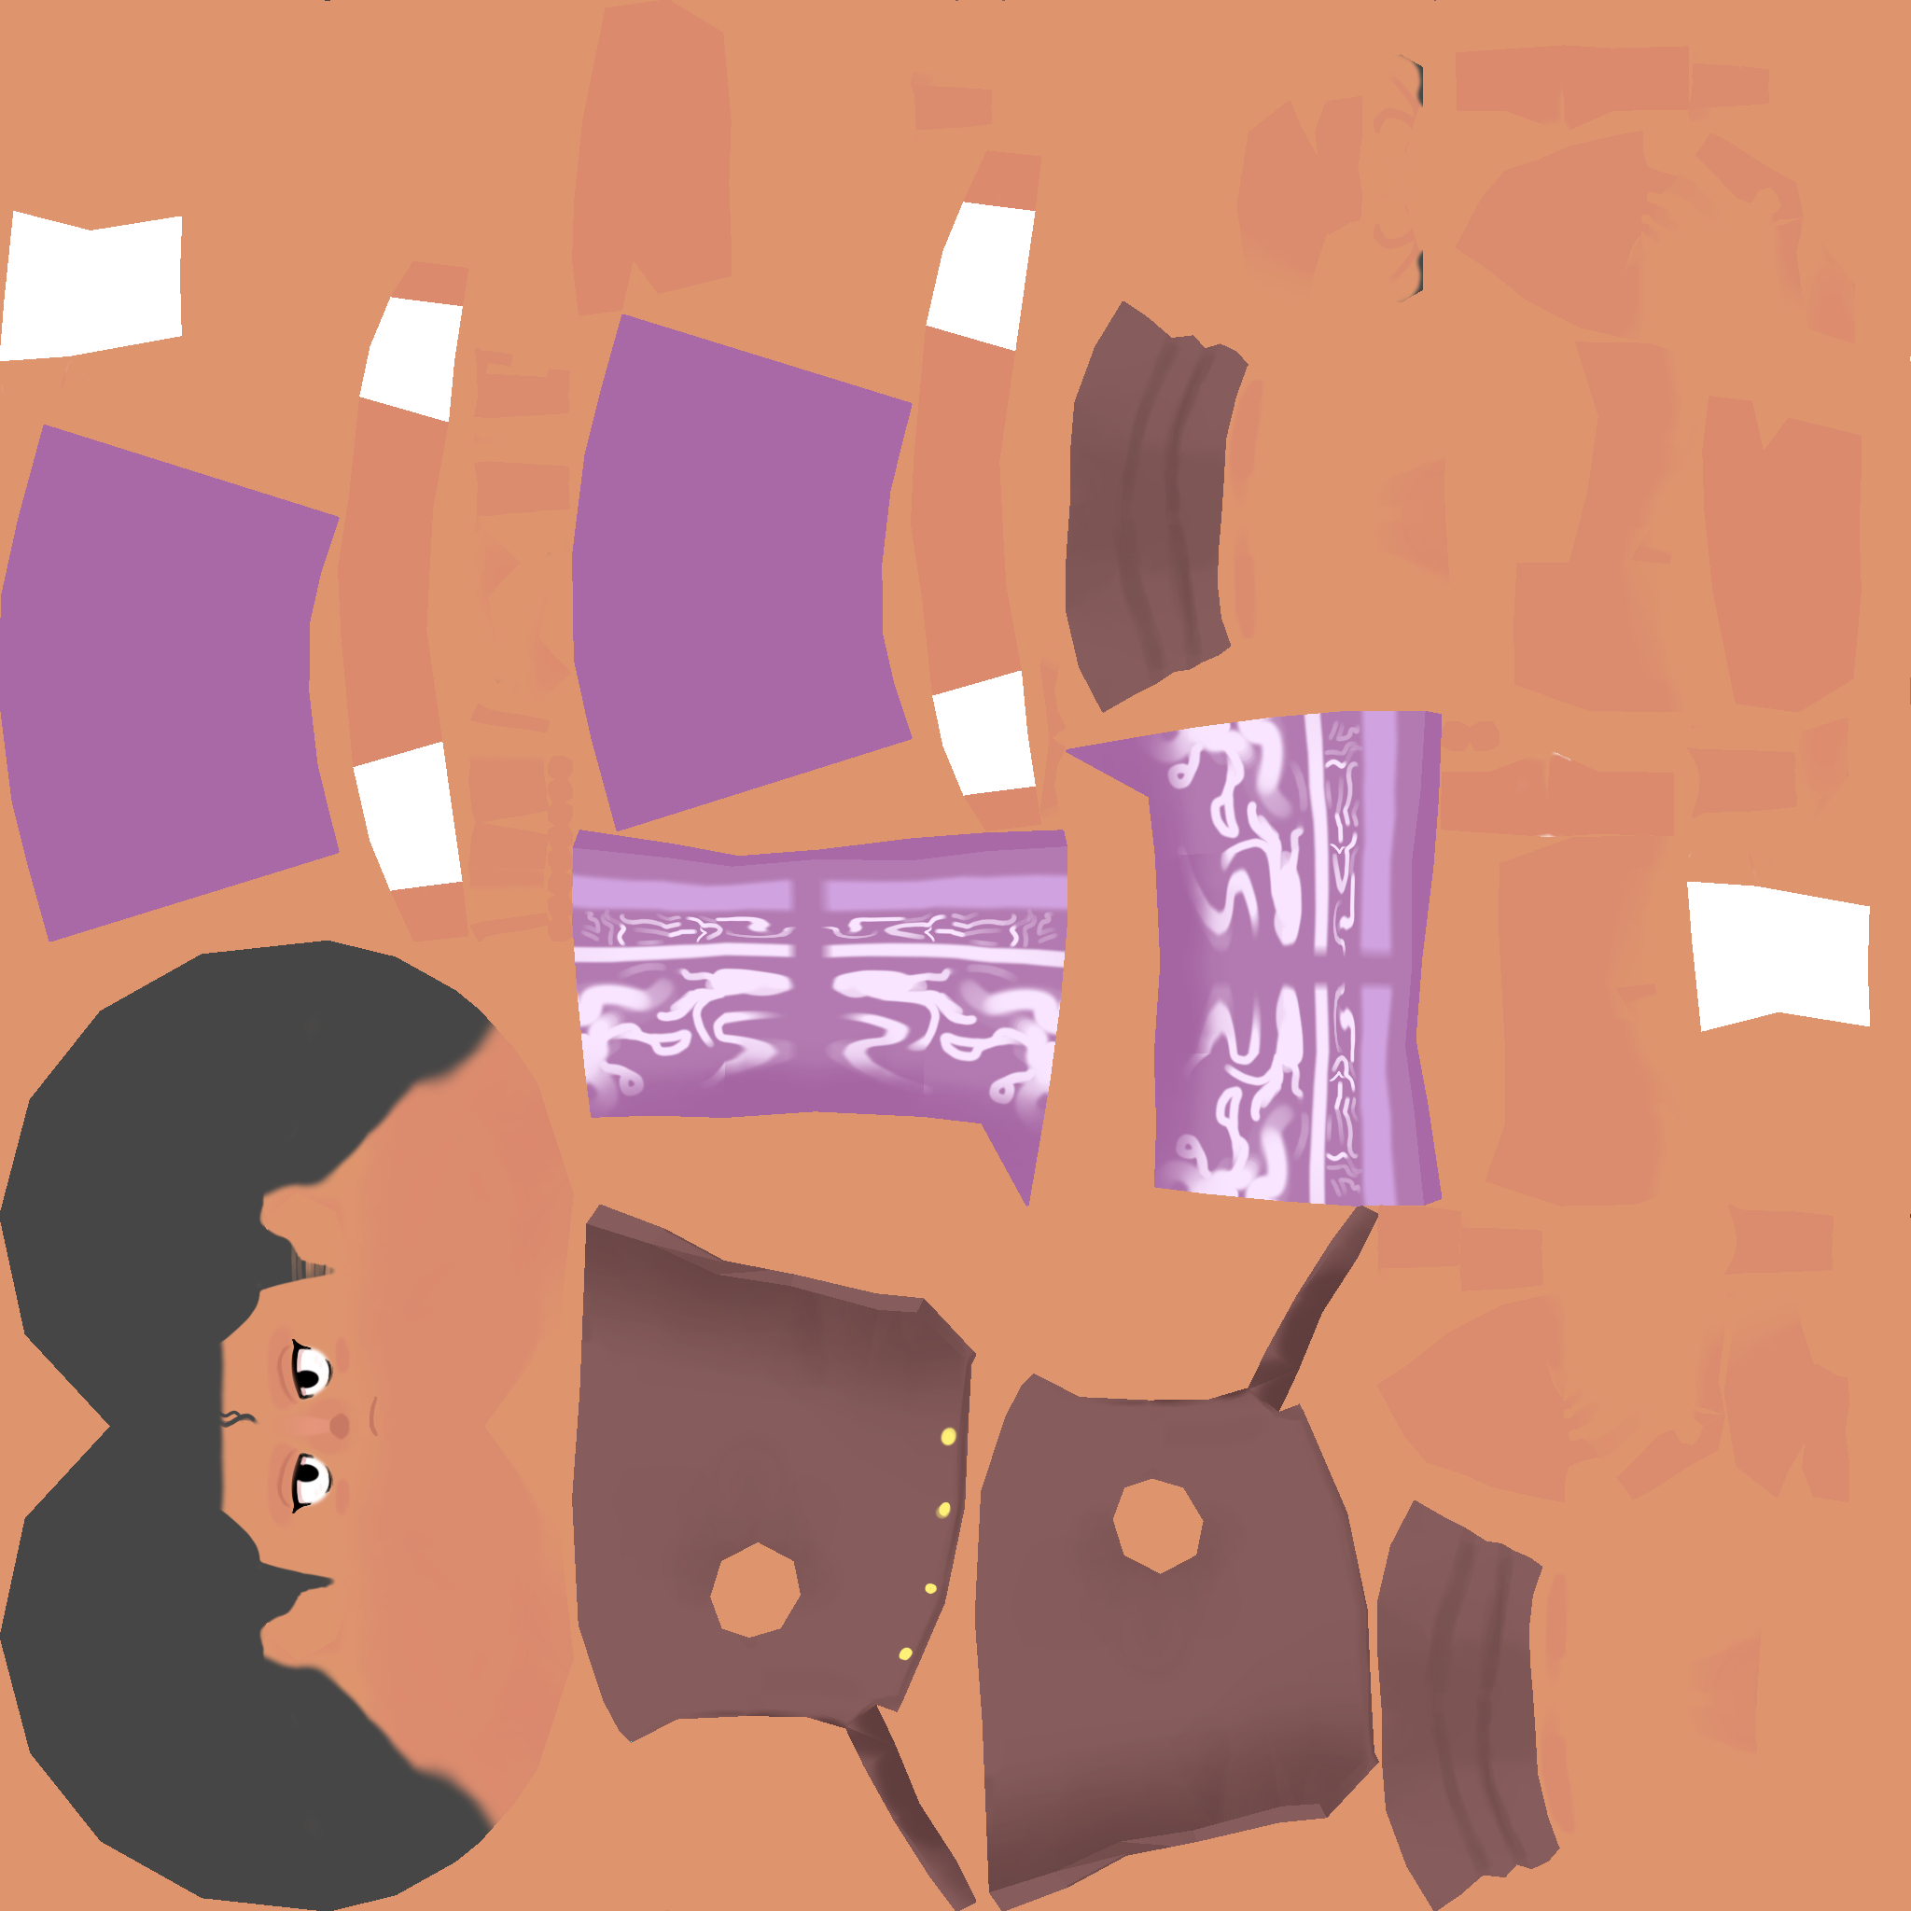
Balinese Guy
Pria Asli Bali yang menggunakan baju adat safari bali, yaitu baju seperti kemeja putih beserta udeng dan kain khas bali bernama kamben

Slide 28
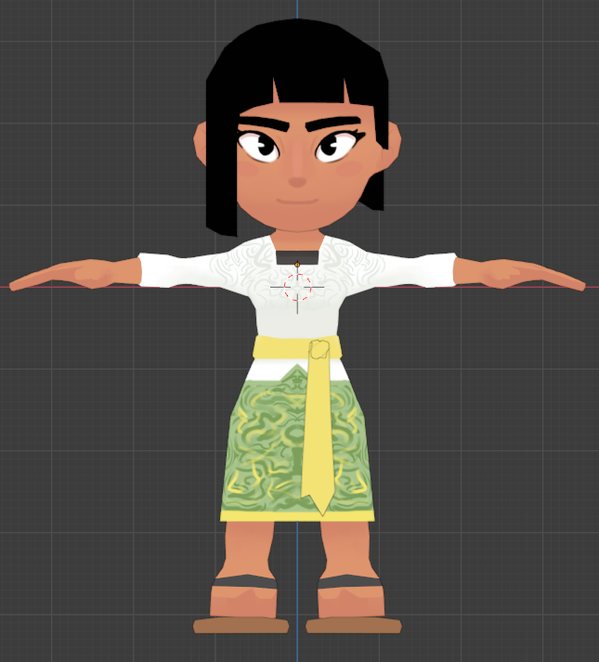
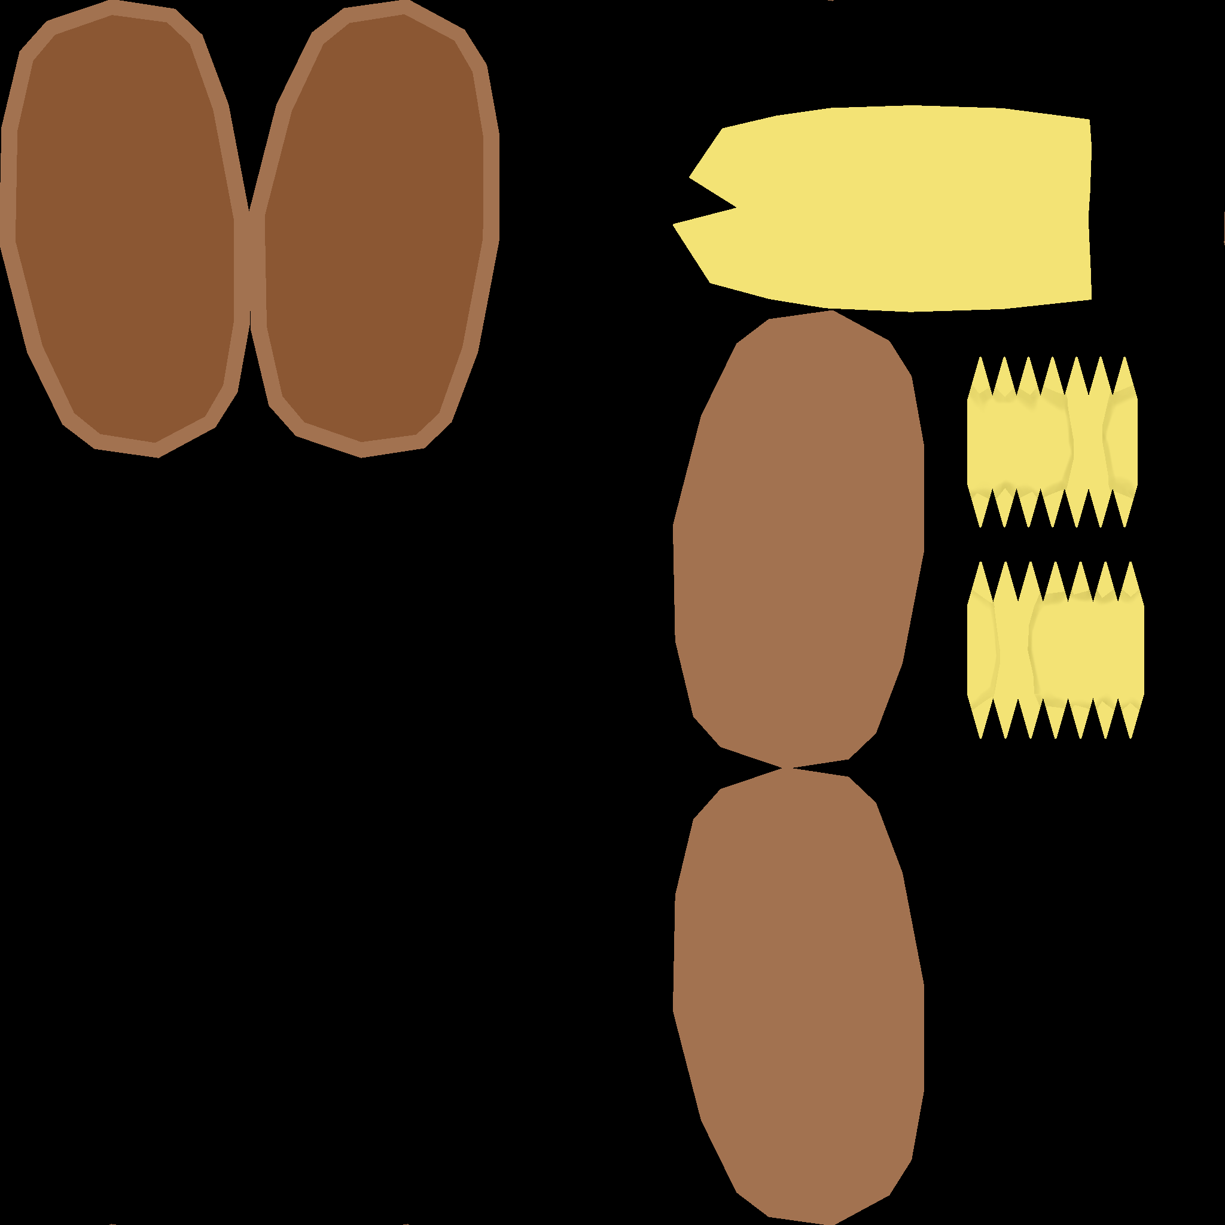
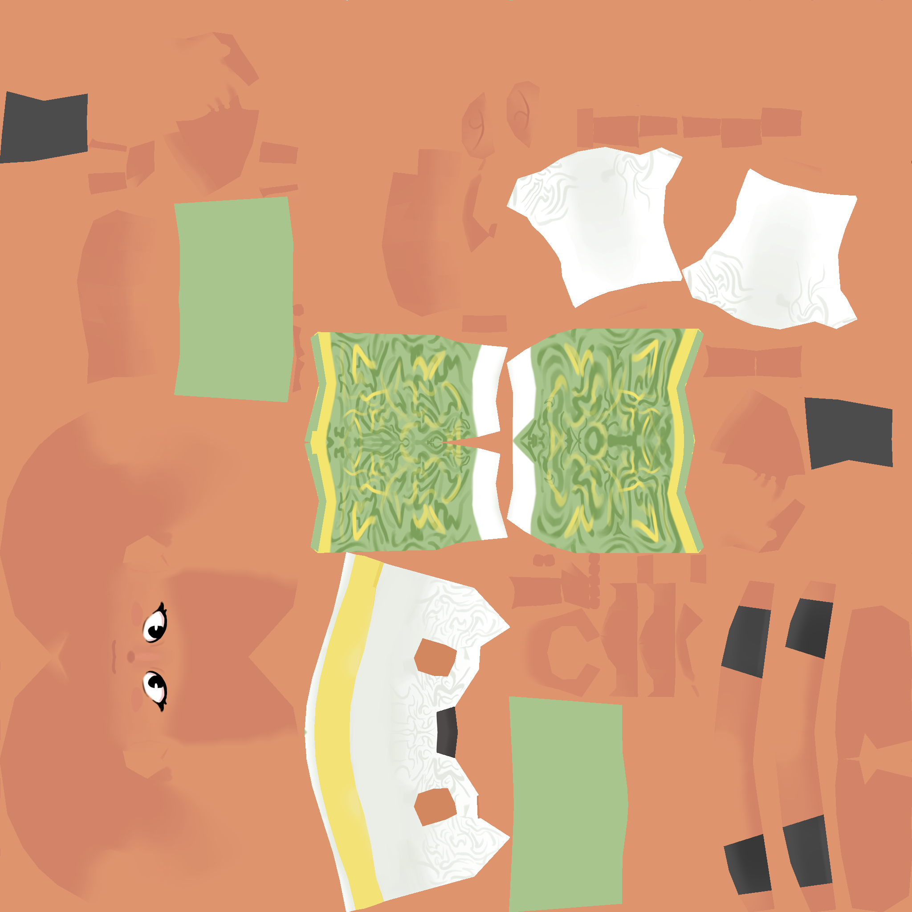
Balinese Girl
Wanita Asli Bali, Referensi yang diambil adalah kebaya khas bali, kain kamben dan juga bunga kamboja

Slide 29
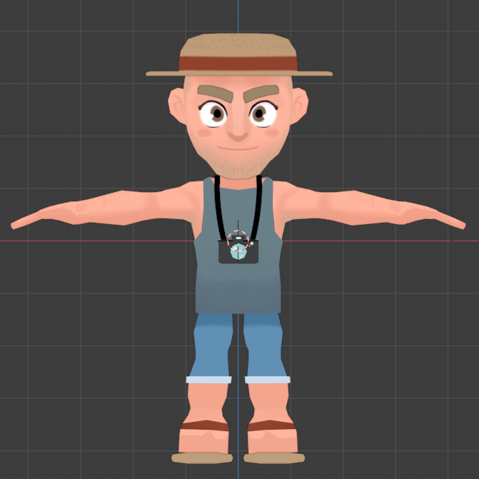
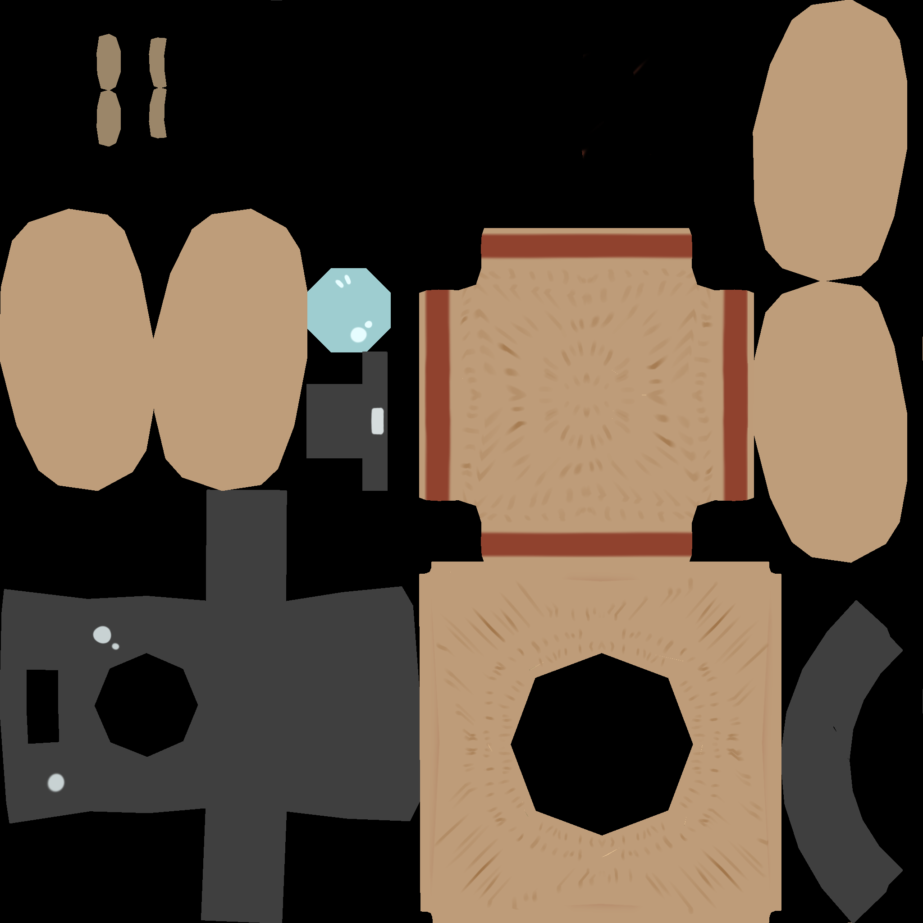
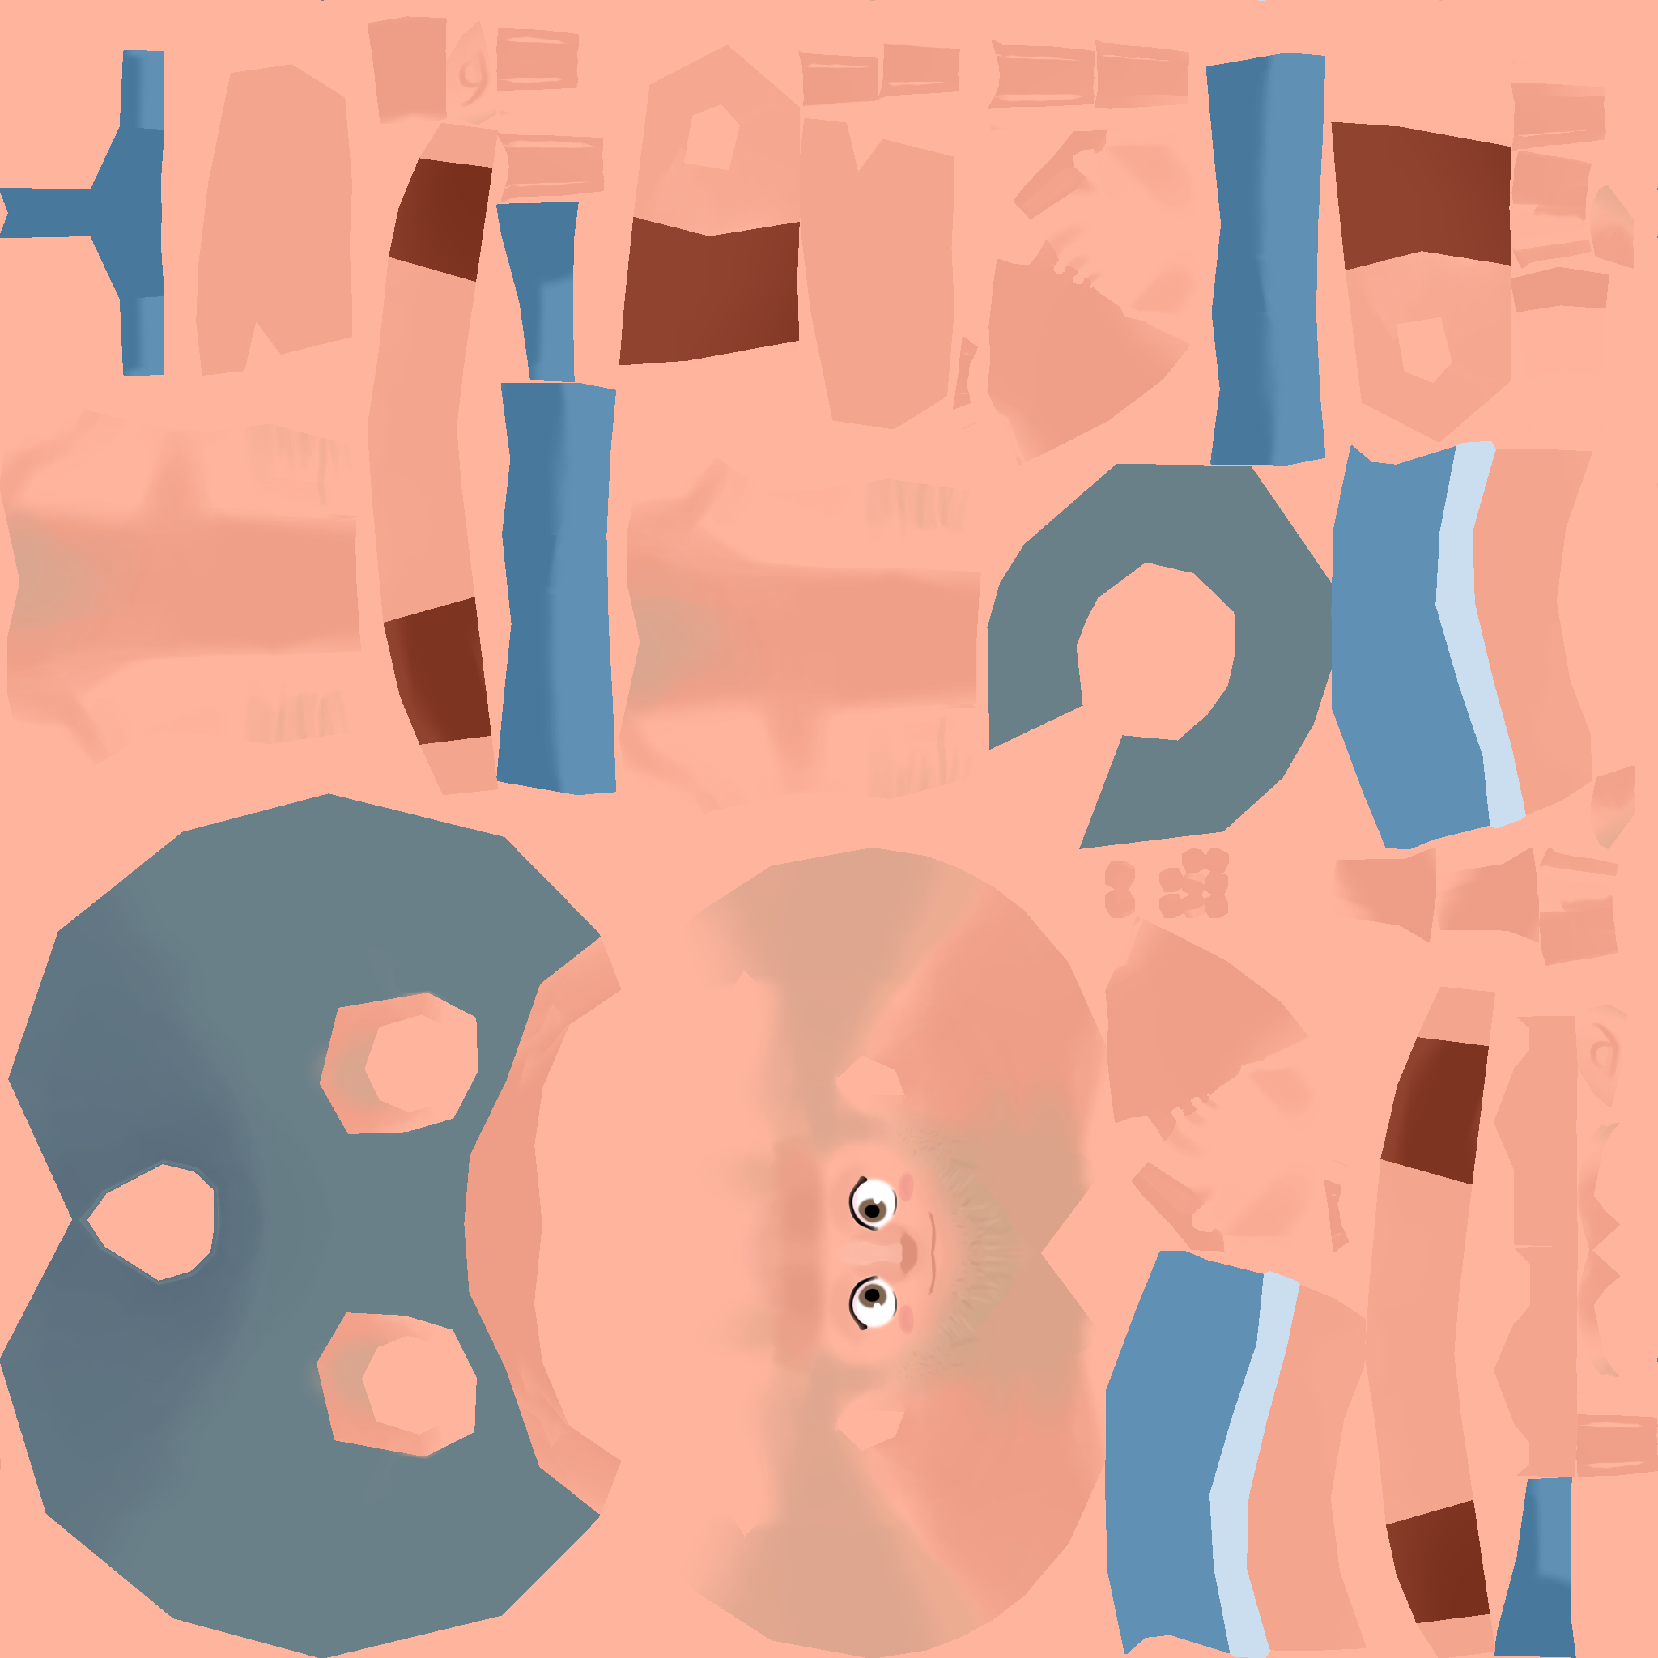
The Foreigner Tourist
Turis Asal Luar negeri, referensi diambil dari gaya kebanyakan turis dibali, yaitu menggunakan topi pantai kaos oblong dan tak lupa kamera

Slide 30
Ani
Masi

Slide 31
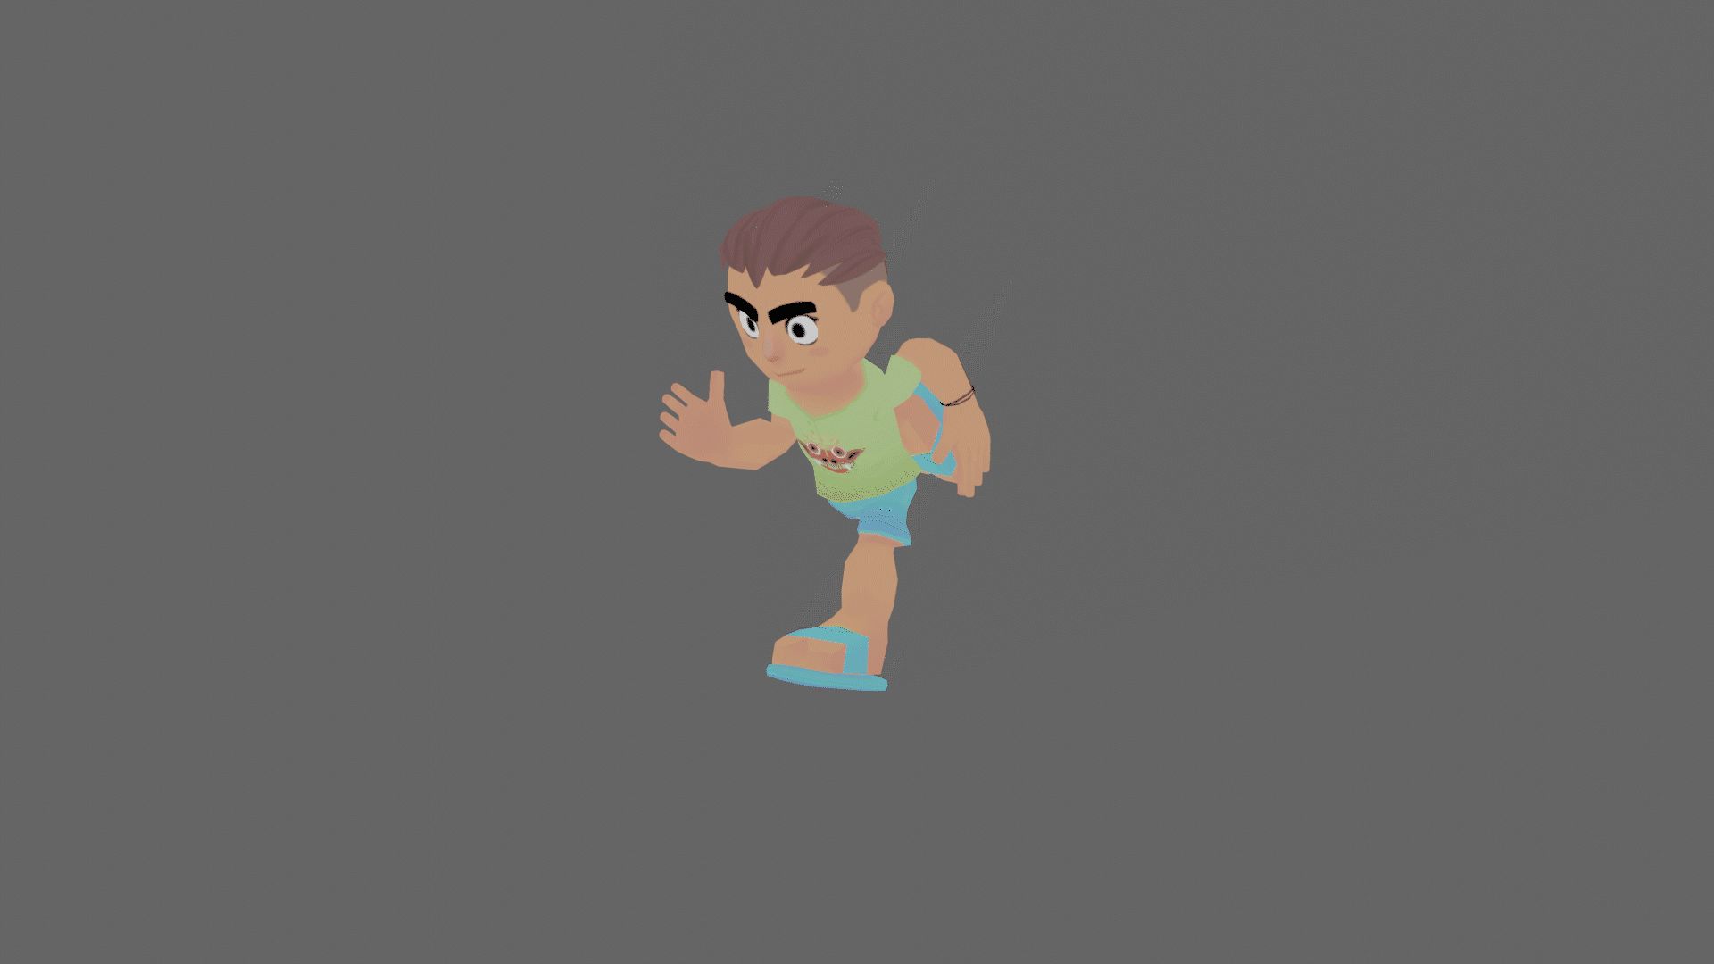
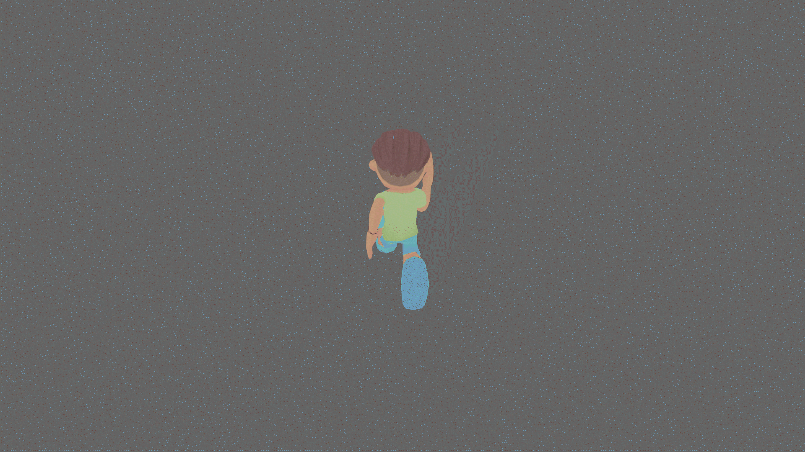
Close up
In game

Slide 32
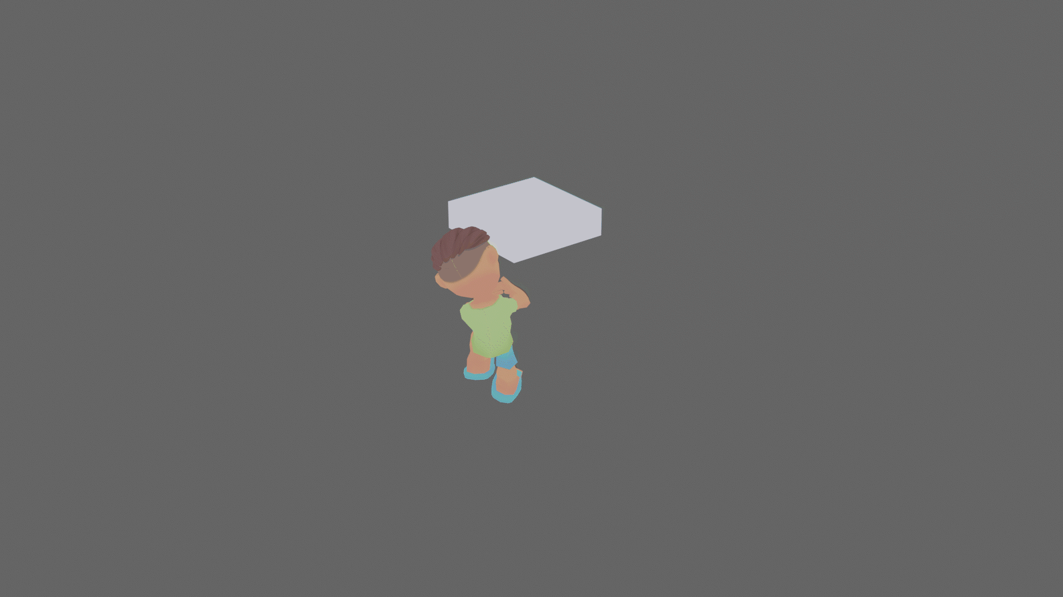

Close up
In game

